Slide 1
SINFONIA
​
Gestione Accoglienza Flussi
Guida operativa caricamento Flusso SISM Sperimentale ICD-10

Slide 2
INDICE
01 Finalità
02 Acquisire Flusso Informativo
03 Esito Acquisizione
04 Consultare Flusso Informativo
05 Riferimenti Utili

Slide 3
Finalità
La presente guida ha l’obiettivo di illustrare le variazioni di processo e di tracciato che interessano il Sistema di Gestione Accoglienza Flussi Sinfonia, a seguito dell’adozione del Protocollo di sperimentazione dei nuovi sistemi di classificazione ICD-10.
La lunghezza dei tracciati sperimentali è diversa rispetto a quella dei tracciati attuali SISM_ATT e SISM_DIM.
Questa differenza è dovuta alla diversa lunghezza dei campi nelle due codifiche, come riportato nella tabella seguente.
Tracciato | Note campo | Note | Lunghezza campo ICD9 | Lunghezza campo ICD10
Attività | Diagnosi ICD | Diagnosi di inizio cure | 5 | 7
Dimissione | Diagnosi di chiusura | Codice ICD-10-IM della diagnosi di chiusura scheda | 5 | 7

Slide 4
INDICE
01 Finalità
02 Acquisire Flusso Informativo
03 Esito Acquisizione
04 Consultare Flusso Informativo
05 Riferimenti Utili

Slide 5
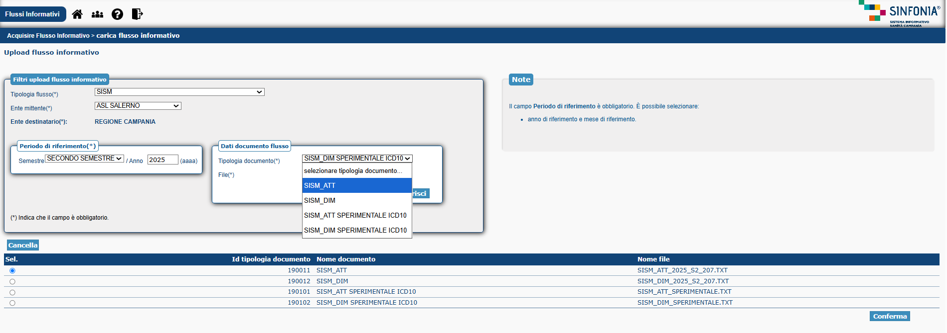
Acquisire Flusso Informativo
Nel caso d'uso Acquisire Flusso Informativo, il Referente Struttura Flussi, dopo aver selezionato il periodo di riferimento, può procedere al caricamento di quattro tipologie di documento (1). Una volta caricati tutti i documenti richiesti, è necessario fare clic su Inserisci per completare l'operazione. Nell'esempio seguente sono state caricate tutte e quattro le tipologie di documento.
1
2
Si precisa che non è obbligatorio caricare tutte e quattro le tipologie di documento. È possibile procedere al caricamento della sola tipologia ATT con il relativo file ICD10 associato – ove presente, oppure della sola tipologia DIM con il relativo file ICD10 associato – ove presente. Terminata le operazioni, per proseguire cliccare su Conferma (2).

Slide 6
INDICE
01 Finalità
02 Acquisire Flusso Informativo
03 Esito Acquisizione
04 Consultare Flusso Informativo
05 Riferimenti Utili

Slide 7
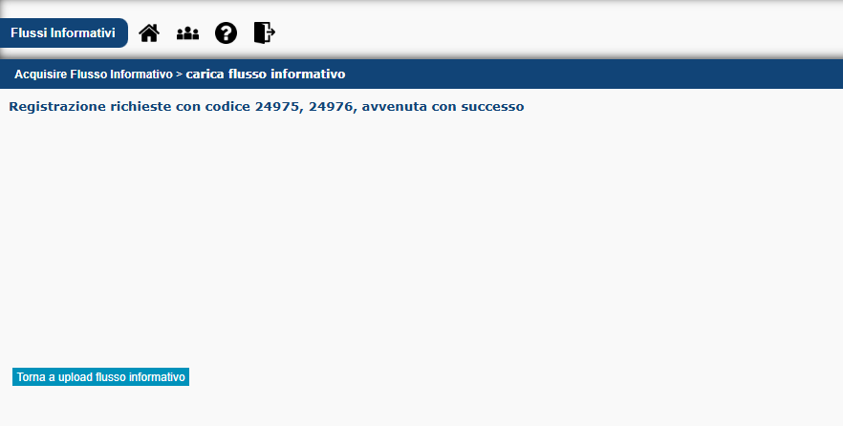
Esito acquisizione
Alla conferma dell'inserimento, il sistema genera due identificativi di batch, anziché uno: uno relativo al flusso ICD9 e uno relativo al flusso sperimentale ICD10, come mostrato in figura.
Utilizzando tali identificativi, è possibile consultare lo stato di elaborazione di ciascun flusso nel relativo caso d'uso.

Slide 8
INDICE
01 Finalità
02 Acquisire Flusso Informativo
03 Esito Acquisizione
04 Consultare Flusso Informativo
05 Riferimenti Utili

Slide 9
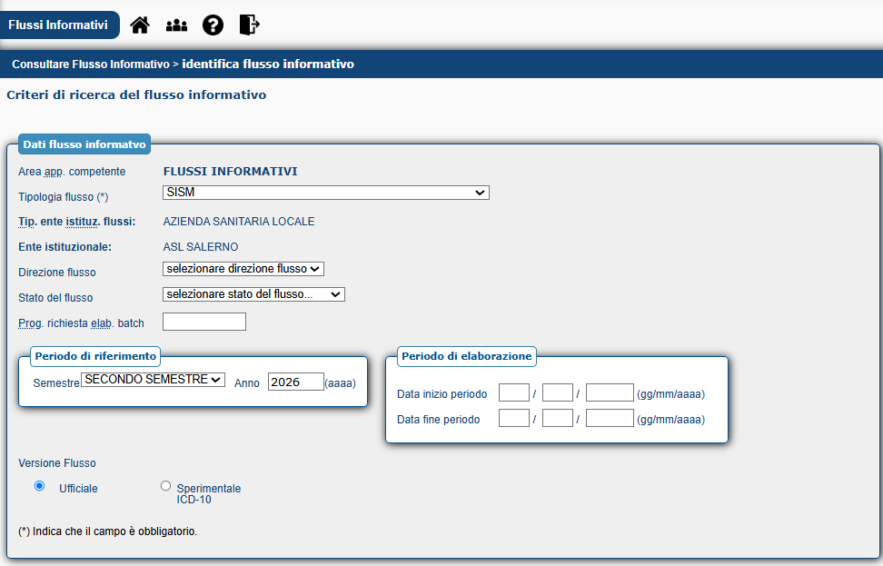
Consultare Flusso Informativo (1)
Utilizzando gli identificativi di batch precedentemente ottenuti, è possibile consultare lo stato di elaborazione del flusso nel caso d'uso Consultare Flusso Informativo.
Nella sezione Versione Flusso, tramite gli appositi pulsanti di opzione (radio button), è possibile selezionare la tipologia di flusso da consultare:
-Ufficiale (ICD9)
-Sperimentale ICD-10
1
2

Slide 10
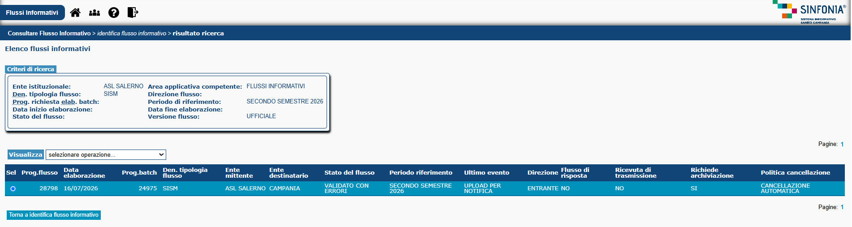
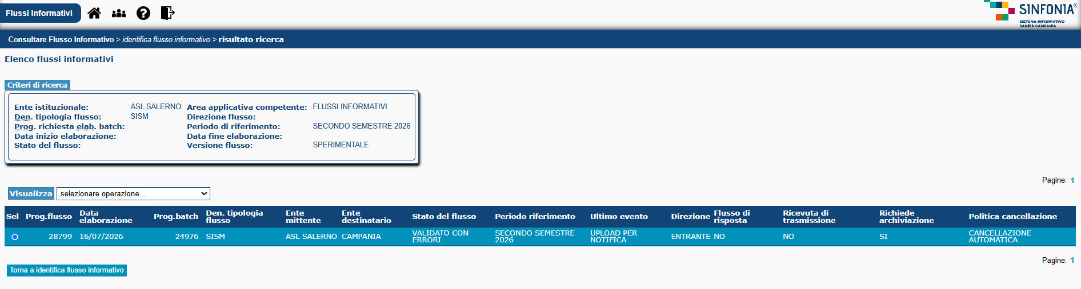
Consultare Flusso Informativo (2)
Utilizzando il relativo identificativo di batch, è possibile consultare lo stato di elaborazione di ciascun flusso. Gli esempi riportati di seguito illustrano il caso di un'acquisizione con stato "Validato con errori".
In particolare:
Il batch 24975 si riferisce al flusso Ufficiale (ICD9).
(2) Il batch 24976 si riferisce al flusso Sperimentale (ICD10).
1
2

Slide 11
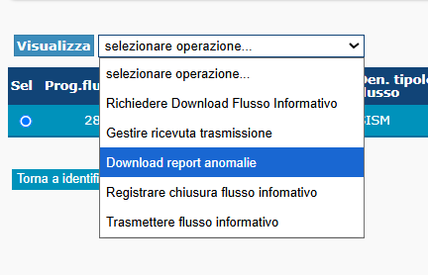
Consultare Flusso Informativo (3)
Una volta selezionato il singolo record e l'operazione desiderata in Selezionare Operazione… (1), l'utente può effettuare le azioni di:
-Download report anomalie (2).
-Registrare chiusura flusso informativo (3)
1
2
Nota bene: per consentire il proseguimento delle attività da parte del Referente So.Re.Sa., è necessario registrare la chiusura di entrambi flussi informativi (ICD9 e ICD10).
3

Slide 12
INDICE
01 Finalità
02 Acquisire Flusso Informativo
03 Esito Acquisizione
04 Consultare Flusso Informativo
05 Riferimenti Utili

Slide 13
Riferimenti utili
E’ possibile contattare il supporto tecnico scrivendo una mail alla casella di posta :
hdflussi@soresa.it
Il servizio di supporto è relativo all’utilizzo tecnico dell’applicazione.

Slide 14
Grazie

